Slide 1
Estadão
15Jun19
Ex-alunos viram ‘padrinhos’ e ajudam a financiar estudos de universitários

Slide 2
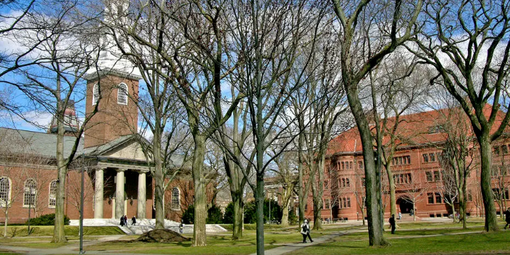
Estadão
15Jun19
Só em doações, Harvard recebeu o orçamento da USP

Slide 4
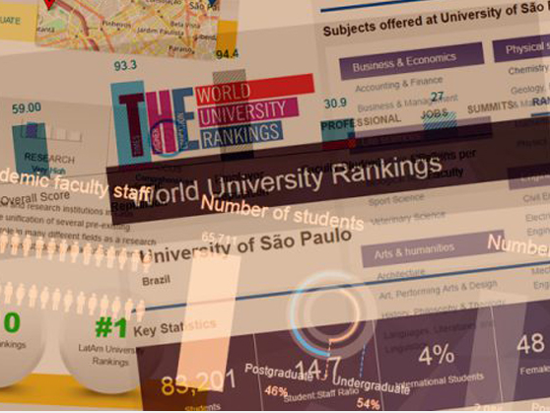
Infome Geral – Campus USP São Carlos
19Jun19
Em mais um ranking, USP é considerada a melhor universidade brasileira

